Slide 1
תפיסת צבע
כיצד אנו רואים צבעים?

Slide 2
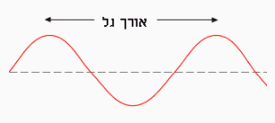
הקדמה-האור כגל
האור מתפשט בחלל בצורה של גל.
כל גל ניתן לאפיון במונחים של אורך גל:
אור באורכי גל שונים מתפרש על ידי המוח כאור בצבעים שונים.

Slide 3
הקדמה-האור כגל
סרטון: https://www.youtube.com/watch?v=UZ5UGnU7oOI

Slide 4
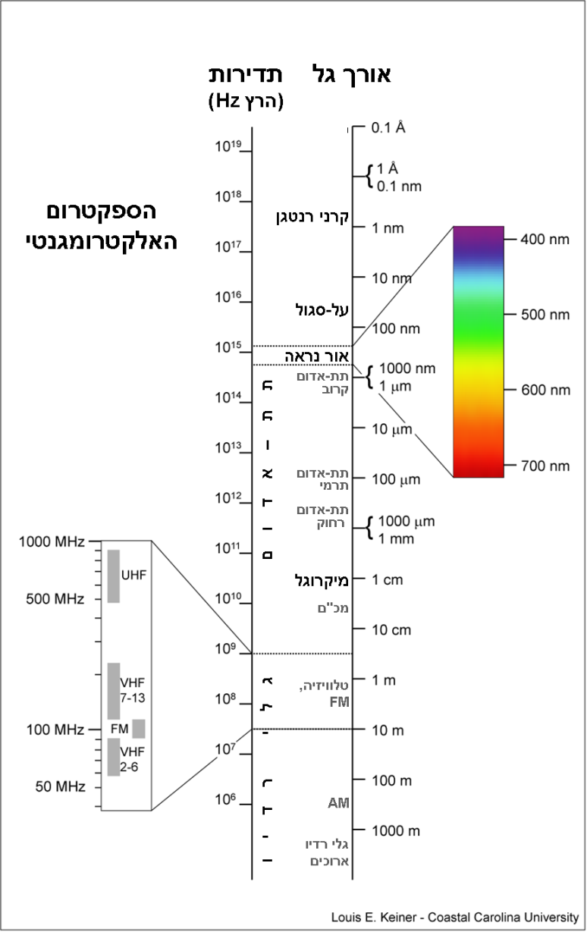
הקדמה -ספקטרום האור הנראה
את מרבית אורכי הגלים המוח בכלל לא קולט.
העין האנושית מגיבה רק לתחום צר מאוד של אורכי גל,
בין 380 נ"מ עד 780 נ"מ.
אילו מכשירים סביבנו פולטים קרינה?
האם גלי הקרינה שהם פולטים ארוכים או קצרים מהגלים בספקטרום האור הנראה?

Slide 5
הקדמה -ספקטרום האור הנראה
את מרבית אורכי הגלים המוח בכלל לא קולט.
העין האנושית מגיבה רק לתחום צר מאוד של אורכי גל,
בין 380 נ"מ עד 780 נ"מ.
מכשירים יכולים "לראות" קרינה מחוץ לטווח האור הנראה: הפעילו את המצלמה במכשיר הסלולרי החכם שלכם. כעת קחו שלט (של מזגן / טלוויזיה / מכשיר אחר). מקמו את השלט מאחורי עדשת המצלמה כשהוא מופנה אליה ולחצו על אחד המקשים בו. האם הבחנתם בנקודת אור שנדלקת? האם אתם מבחינים בה במבט ישיר בשלט, ללא המצלמה?
חידה: למה כדאי לבסס את פעולתו של שלט על אור באורך גל שמחוץ לספקטרום האור הנראה?

Slide 6
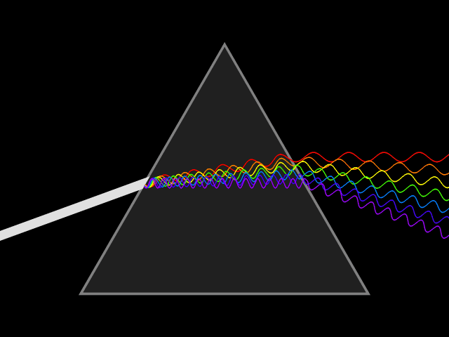
הקדמה - אור לבן
אור לבן מורכב מאלומת אור שמכילה גלים בכל האורכים בטווח האור הנראה.
ניתן לפרק אותו לאור בצבעים שונים, וכן לברכיב אותו בחזרה בעזרת מרכוז קרני אור בצבעים שונים – בעזרת מנסרה.

Slide 7
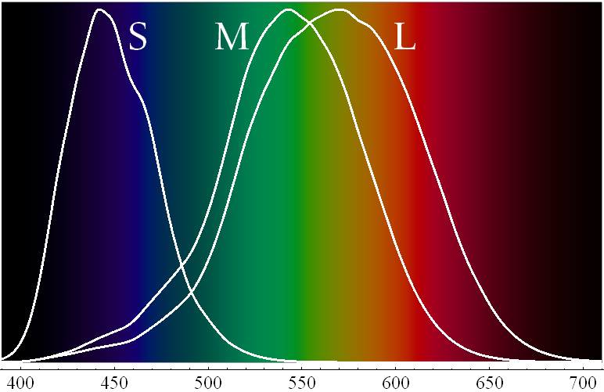
כיצד נוצרת תפיסה של צבעים? התיאוריה הטריכרומטית תיאוריית שלושת-הצבעים
העין מכילה גלאי צבע מ-3 סוגים, שכל אחד מהם מזהה רק צבע אחד: כחול, אדום או ירוק.
גלאי הצבע הם סוג מסוים של קולטני האור ברשתית, הקרויים מדוכים.
כל מדוך רגיש לגלי אור בטווח אורכים מסויים, כך שהוא קולט צבע אחד.

Slide 8
כיצד נוצרת תפיסה של צבעים? התיאוריה הטריכרומטית תיאוריית שלושת-הצבעים
שאלה: אם יש לנו קולטנים ל-3 צבעים (אדום, ירוק וכחול), כיצד אנו תופסים את יתר הצבעים?
סרטון: איך רואים צבע? http://ed.ted.com/lessons/how-we-see-color-colm-kelleher

Slide 9
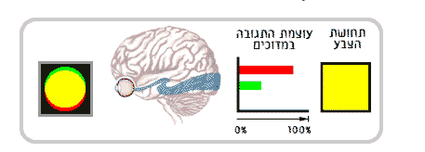
כיצד נוצרת תפיסה של צבעים? התיאוריה הטריכרומטית תיאוריית שלושת-הצבעים
תשובה: כיצד אנו רואים, למשל, צהוב:
תפיסה של צבע צהוב יכולה להתקבל ב-2 דרכים:
אם יגיעו לעינינו קרני אור באורך גל אופייני לצבע צהוב (בסביבות 580 נ"מ).
אם יגיעו לעינינו בבת אחת קרני אור ירוקות ואדומות (ביחסי עוצמה מסויימים ביניהן).

Slide 10
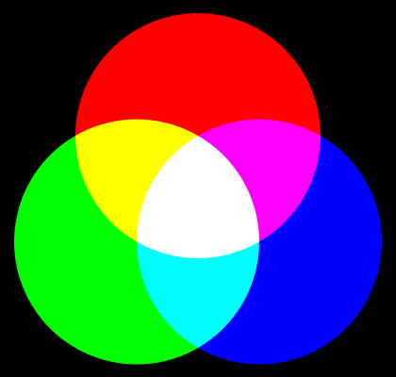
כיצד נוצרת תפיסה של צבעים? התיאוריה הטריכרומטית תיאוריית שלושת-הצבעים
אין לנו בעין מדוכים שקולטים לבן. אם כך, כיצד אנו מזהים צבע לבן?

Slide 11
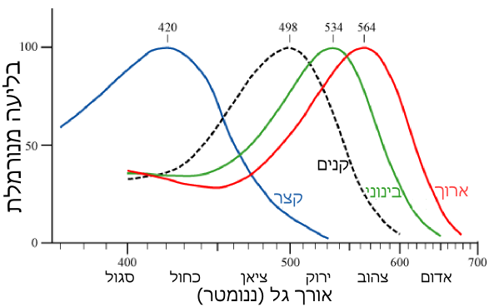
כיצד נוצרת תפיסה של צבעים? התיאוריה הטריכרומטית תיאוריית שלושת-הצבעים
"Cone response he". CC BY-SA 3.0
נבצע ניסוי דמיוני: נבחר גוון של צהוב מונוכרומטי (כאמור, באורך גל בתחום 565-590nm), ונבחן מה היחסים בין התגובות של המדוכים הרגישים לירוק ולאדום. מה יקרה אם נכבה את הצהוב המונוכרומטי ונעורר את שני המדוכים באותו היחס, אבל עכשיו בעזרת אדום מונוכרומטי (למשל ב-564 נננומטר) וירוק מונוכרומטי (למשל ב-534 ננומטר) בעוצמות המתאימות?

Slide 12
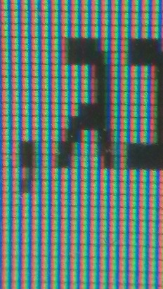
כיצד נוצרת תפיסה של צבעים? התיאוריה הטריכרומטית תיאוריית שלושת-הצבעים
צבע במסך המחשב
הציע אוולד הרינג,
דוגמה לתמונה שצולמה בעזרת עדשת מקרו, בה רואים תקריב (זום אין) של מסך לבן עם מילים שחורות. בהגדלה כזאת ניתן בקלות להבחין בקיומם של פיקסלים אדומים כחולים וירוקים המסודרים בטורים

Slide 13
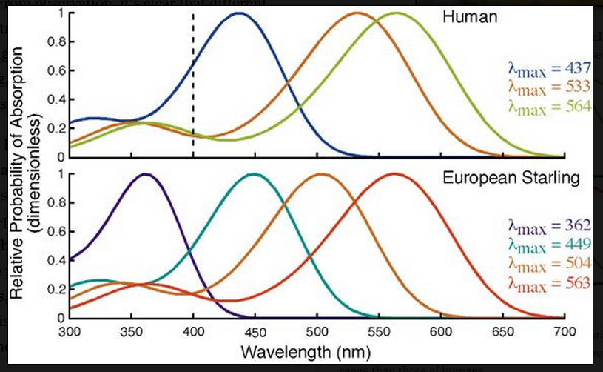
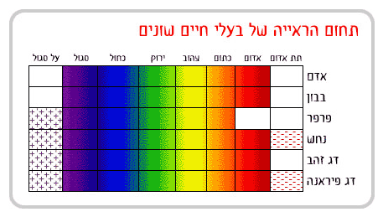
איך בעלי חיים תופסים צבעים?
חקר המדוכים ברשתית של בעלי חיים שונים מאפשר לנו לשער כיצד הם תופסים צבעים:
מקור: http://science.cet.ac.il/science/colors/color11.asp
אזכור:CC by-nc-nd: WebExhibits

Slide 14
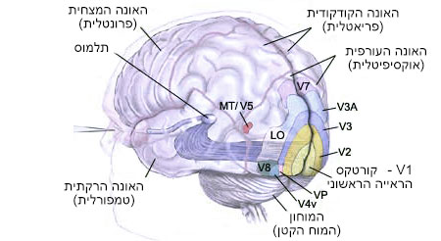
עיוורון צבעים
עיוורון צבעים יכול להיגרם בתוצאה מליקוי
בשלבים שונים של מסלול הראייה:
Copyleft: http://thebrain.mcgill.ca/flash/a/a_02/a_02_cr/a_02_cr_vis/a_02_cr_vis.html
נתאר שני סוגים של עיוורון צבעים:
עיוורון צבעים פריפריאלי, שמקורו במדוכים
עיוורון צבעים קורטיקלי, שמקורו בקורטקס

Slide 15
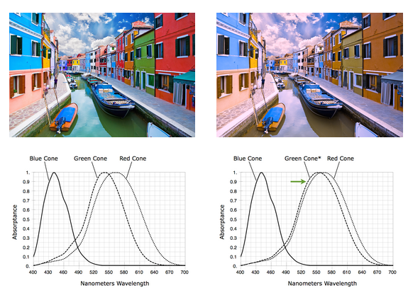
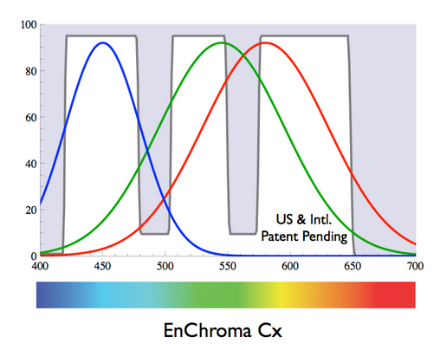
עיוורון צבעים
עיוורון צבעים פריפריאלי, שמקורו במדוכים:
הידעתם? ניתן לרכוש משקפיים לתיקון עיוורון צבעים!

Slide 16
כיצד נאבחן עיוורון צבעים?
Notes:
כיצד נאבחן עיוורון צבעים?
אחת הדרכים הנפוצות לאבחון עיוורון צבעים היא מבחן מיוחד הבודק את ראיית הצבעים הקרוי מבחן אישיהארה (Ishihara). מבחן זה מכיל תרגילים שונים בהם מוצגים סימנים שונים (לרוב מספרים) המורכבים מנקודות בצבעים שונים ועל הנבחן להגיד מהו המספר המופיע בתמונה, אדם שלא סובל מעיוורון צבעים יוכל להבחין בקלות מהו הסימן המוצג ואדם הלוקה בעיוורון צבעים יתקשה להבחין.

Slide 22
עיוורון צבעים
עיוורון צבעים קורטיקלי, שמקורו בקורטקס
מכונה "אַכרוֹמָטוֹפְּסיה קוֹרטיקָלית" ונלמד עליו בהרחבה בשיעור הקרובים.

Slide 23
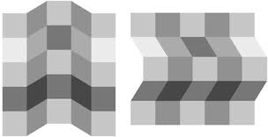
איזה צבע זה בכלל?!

Slide 24
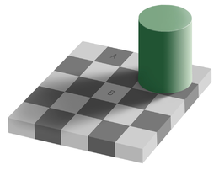
איזה צבע זה בכלל?!
By Original by Edward H. Adelson, this file by Gustavb [Copyrighted free use], via Wikimedia Commons

Slide 25
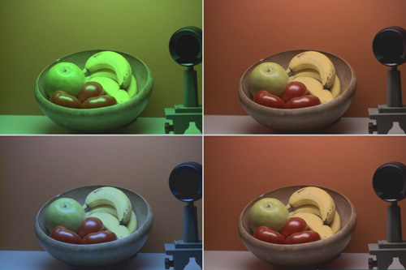
קביעות צבע
Source: http://www.cs.sfu.ca/~colour/research/colour-constancy.html

Slide 26
קביעות צבע
הנה למשל הצבעים השונים של הבננות:

Slide 27
קביעות צבע – כיצד זה קורה?
הערכת הצבע של אובייקט על-ידי מערכת הראייה תלויה בקלט שמתקבל מהסביבה של האובייקט.
מקורה בשלבי עיבוד גבוהים המתבצעים באזורים שונים בקורטקס
סמל התנסות: צרו בעצמכם את אשליית קביעות הצבע:
קחו שני ריבועים בצבע זהה.
צרו עבור כל אחד מהם סביבה שונה (רקע/תאורה/הצללה), כך שהמשטחים אשר צבעם האמיתי זהה, יחוו כעת כבעלי צבעים שונים.
כעת צרו את האשליה בכיוון ההפוך (יותר קשה): קחו שני ריבועים בגוונים דומים אך לא זהים, ונסו ליצור לכל אחד מהם סביבה שתגרום להם להראות כצבעים זהים.

Slide 28
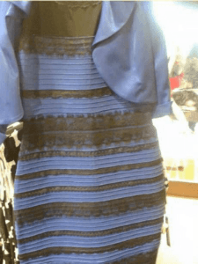
קביעות צבע – כיצד זה קורה?
האם השמלה כחולה או לבנה?
https://en.wikipedia.org/wiki/The_dress_(viral_phenomenon)
"The Dress (viral phenomenon)" by Source (WP:NFCC#4). Licensed under Fair use via Wikipedia - https://en.wikipedia.org/wiki/File:The_Dress_(viral_phenomenon).png#/media/File:The_Dress_(viral_phenomenon).png

Slide 29
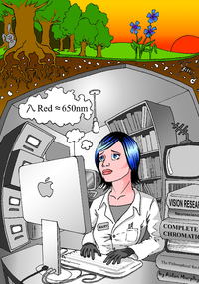
איך מסבירים מה זה "אדום" למי שאינו מסוגל לראות צבעים?
לתחושה או לחוויה של חישה קוראים בשפה המקצועית קוואליה. קוואליה היא החוויה הסובייקטיבית שלא ניתן במילים.
החדר של מרי (ניסוי מחשבתי הוצע במקור על ידי פרנק ג'קסון):
"מרי היא מדענית מבריקה, ומסיבה כלשהי, נאלצת לחקור את העולם מתוך חדר צבוע בשחור ולבן, דרך מסך טלוויזיה המשדר בשחור ולבן ללא צבעים. היא מתמחה בניורופיזיולוגיה של הראייה, ומשיגה, כך אנו מניחים, את כל המידע הפיזיקלי שאפשר לדעת לגבי מה שקורה במוחנו כשאנחנו רואים עגבניות או את השמים, מכירה את השימוש שלנו במונחים אדום וכחול, וכך הלאה. היא מגלה לדוגמה, בדיוק אילו אורכי גל המוחזרים מן השמים מעוררים את הרשתית, ובדיוק כיצד מערכת העצבים המרכזית מכווצת את מיתרי הקול ומעבירה אוויר מן הריאות כדי לבטא את המשפט 'השמים כחולים'.[...] מה יקרה כשמרי תשתחרר מחדרה השחור-לבן, או כשיינתן לה מסך טלוויזיה צבעוני? האם היא תלמד משהו חדש או לא?"
"Mary colour scientist" מאת Jahooly - נוצר על ידי מעלה היצירה. מתפרסם לפי רישיון CC BY-SA 3.0 דרך ויקישיתוף - https://commons.wikimedia.org/wiki/File:Mary_colour_scientist.png#/media/File:Mary_colour_scientist.png

